Slide 1
JAVA 多线程

Slide 2
本章内容
线程的基本概念
线程的创建和启动
线程的调度和优先级
线程的状态控制
线程同步

Slide 3
线程的基本概念
线程是一个程序内部的顺序控制流。
线程和进程的区别
  每个进程都有独立的代码和数据空间(进程上下文)，进程间的切换会有较大的开销。
  线程可以看成时轻量级的进程，同一类线程共享代码和数据空间，每个线程有独立的运行栈和程序计数器(PC)，线程切换的开销小。
  多进程: 在操作系统中能同时运行多个任务(程序)
  多线程: 在同一应用程序中有多个顺序流同时执行
Java的线程是通过java.lang.Thread类来实现的。
VM 启动时会有一个由主方法（public static void main() {}）所定义的线程。
可以通过创建 Thread 的实例来创建新的线程。
每个线程都是通过某个特定Thread对象所对应的方法run( )来完成其操作的，方法run( )称为线程体。
通过调用Thead类的start()方法来启动一个线程。

Slide 4
线程的创建和启动
可以有两种方式创建新的线程。
  第一种
    定义线程类实现Runnable接口
    Thread myThread ＝ new Thead（target）//target为Runnable接口类型。
    Runnable中只有一个方法：
      public void run（）; 用以定义线程运行体。
    使用Runnable接口可以为多个线程提供共享的数据。
    在实现Runnable接口的类的run方法定义中可以使用Thread的静态方法：
      public static Thread currentThread() 获取当前线程的引用。
  第二种
    可以定义一个Thread的子类并重写其run方法如：
      class MyThread extends Thead {
      public void run(){…}
      }
    然后生成该类的对象：
MyThread myThread＝new MyThead(…)
使用那种好呢？

Slide 5
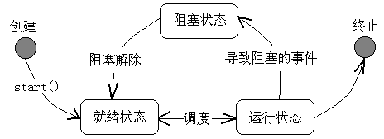
线程状态转换

Slide 6
线程控制基本方法
方 法 | 功 能
isAlive() | 判断线程是否还“活”着，即线程是否还未终止。
getPriority() | 获得线程的优先级数值
setPriority() | 设置线程的优先级数值
Thread.sleep() | 将当前线程睡眠指定毫秒数
join() | 调用某线程的该方法，将当前线程与该线程“合并”，即等待该线程结束，再恢复当前线程的运行。
yield() | 让出CPU，当前线程进入就绪队列等待调度。
wait() | 当前线程进入对象的wait pool。
notify()/ notifyAll() | 唤醒对象的wait pool中的一个/所有等待线程。

Slide 7
sleep / join / yield 方法
sleep方法
  可以调用Thread的静态方法：
  public static void sleep(long millis) throws InterruptedException
  使得当前线程休眠（暂时停止执行millis毫秒）。
  由于是静态方法，sleep可以由类名直接调用：
  Thread.sleep(…)
join方法
  合并某个线程
yield方法
  让出CPU，给其他线程执行的机会

Slide 8
线程模式
两种线程模式：
  协作式:一个线程保留对处理器的控制直到它自己决定放弃
    速度快、代价低
    用户编程非常麻烦
  抢先式。系统可以任意的从线程中夺回对CPU的控制权，再把控制权分给其它的线程 。
    两次切换之间的时间间隔就叫做时间片
    效率不如协作式高 ，OS核心必须负责管理线程
    简化编程，而且使程序更加可靠
多数线程的调度是抢先式的。

Slide 9
线程的优先级别
Java提供一个线程调度器来监控程序中启动后进入就绪状态的所有线程。线程调度器按照线程的优先级决定应调度哪个线程来执行。
线程的优先级用数字表示，范围从1到10，一个线程的缺省优先级是5。
  Thread.MIN_PRIORITY = 1
  Thread.MAX_PRIORITY = 10
  Thread.NORM_PRIORITY = 5
使用下述线方法获得或设置线程对象的优先级。
  int getPriority();
  void setPriority(int newPriority);
不同平台上的优先级
  Solaris：相同优先级的线程不能相互抢占对方的cpu时间。
  windows：可以抢占相同甚至更高优先级的线程的cpu时间

Slide 10
临界资源问题
两个线程A和B在同时操纵Stack类的同一个实例(堆栈)，A正在往堆栈里push一个数据，B则要从堆栈中pop一个数据。
class Stack{
int idx=0;
char[ ] data = new char[6];
public void push(char c){
data[idx] = c;
idx++;
}
public char pop(){
idx--;
return data[idx];
}
}

Slide 11
线程同步
public class Test implements Runnable {
Timer timer = new Timer();
public static void main(String[] args) {
Test test = new Test();
Thread t1 = new Thread(test);
Thread t2 = new Thread(test);
t1.setName("t1"); t2.setName("t2");
t1.start(); t2.start();
}
public void run(){
timer.add(Thread.currentThread().getName());
}
}
class Timer{
private static int num = 0;
public void add(String name){
num ++;
try {Thread.sleep(1);}
catch (InterruptedException e) {}
System.out.println(name+", 你是第"+num+"个使用timer的线程");
}
}
死锁TestDeadLock.java
活锁:相互鞠躬的问题

Slide 12
Synchronized总结
无论synchronized关键字加在方法上还是对象上，它取得的锁都是锁在了对象上，而不是把一段代码或函数当作锁――而且同步方法很可能还会被其他线程的对象访问。
每个对象只有一个锁（lock）与之相关联。
实现同步是要很大的系统开销作为代价的，甚至可能造成死锁，所以尽量避免无谓的同步控制。
搞清楚synchronized锁定的是哪个对象，就能帮助我们设计更安全的多线程程序。
还有一些技巧可以让我们对共享资源的同步访问更加安全：
  定义private 的instance变量+它的 get方法，而不要定义public/protected的instance变量。如果将变量定义为public，对象在外界可以绕过同步方法的控制而直接取得它，并改动它。
  如果instance变量是一个对象，如数组或ArrayList什么的，那上述方法仍然不安全，因为当外界对象通过get方法拿到这个instance对象的引用后，又将其指向另一个对象，那么这个private变量也就变了，岂不是很危险。 这个时候就需要将get方法也加上synchronized同步，并且，只返回这个private对象的clone()――这样，调用端得到的就是对象副本的引用了。

Slide 13
线程同步
在Java语言中，引入了对象互斥锁的概念，保证共享数据操作的完整性。每个对象都对应于一个可称为“互斥锁”的标记，这个标记保证在任一时刻，只能有一个线程访问该对象。
关键字synchronized 来与对象的互斥锁联系。当某个对象synchronized修饰时，表明该对象在任一时刻只能由一个线程访问。
synchronized 的使用方法：
… … …
synchronized(this){
num ++;
try {Thread.sleep(1);}
catch (InterruptedException e) {}
System.out.println
(name+", 你是第"+num+"个使用timer的线程");
}
… … …
synchronized 还可以放在方法声明中，表示整个方法为同步方法，例如：
synchronized public void add(String name){…}

Slide 14
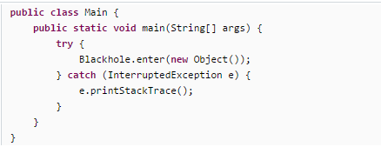
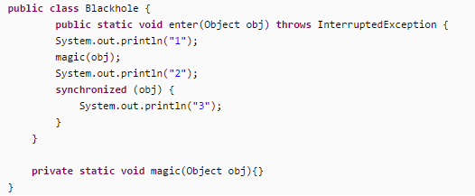
互动环节
写出magic方法
要去输出的结果
1
2

Slide 15
private static void magic(final Object obj){
final Object c = new Object();
Thread t = new Thread(){
@Override
public void run() {
try {
synchronized(c){
c.notify();
}
synchronized(obj){
Thread.sleep(5000);
//5秒玩够了就自动退出好了要不还要手动点stop
System.exit(0);
}
} catch (Exception e) {
}
}
};
synchronized (c) {
try {
t.start();
c.wait();
} catch (InterruptedException e) {
e.printStackTrace();
}
}
}

Slide 16
习题 写一个生产消费的多线程demo

